Slide 1
Java Programming exception handling
본 자료는 인피니티북스의 Power Java의 자료를 각색한 것임.

Slide 2
이번 장에서 학습할 내용
예외는 오류가 발생하더라도 오류를 우아하게 처리하게 합니다.
예외 처리란?
예외처리기의 개요
예외의 종류
예외와 메소드
예외 생성하기

Slide 3
예외처리의 목적
비즈니스
로직
비즈니스 로직과 에러처리 로직의 분리
분석용이, 가독성증대 → 재사용성 증대
int divide(int a, int b)
{
if(b==0) b=1;
if(a==100) a=99;
return a/b;
}
int reverse(int a[], int n)
{
if(n<0) n=0;
if(n>50) n= 50;
….
return 0;
}
try{
result = a/b;
}
catch(ArithmeticException e)
{
System.out.println(“error”);
}
try{
func(a[n]);
}
catch(ArrayOutofBoundsException e)
{
System.out.println(“error”);
}
에러처리

Slide 4
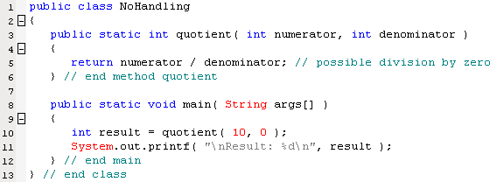
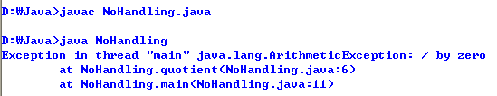
예외처리 예

Slide 5
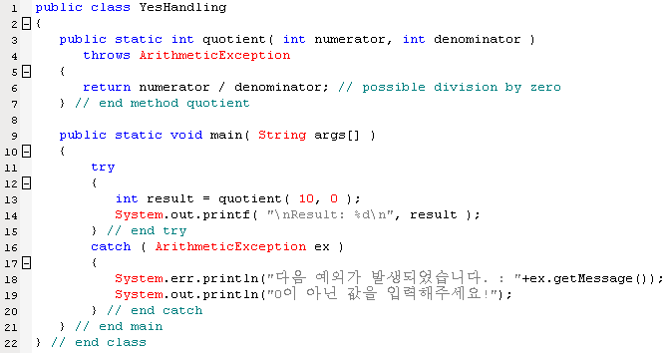

예외처리 예

Slide 6
Exception계층도
예외(Exception)도 객체이다.
모든 예외 객체는 Throwable클래스의 하위 객체이다.
Error : 매우 심각한 오류.
예 : OutofMemoryError
catch할 수도 catch할 필요도 없다.
RuntimeException
너무 빈번하게 발생하는 오류로서 굳이 catch하지 않아도 됨
컴파일오류를 피하기 위해서는 반드시 catch해야 되는 exception
Throwable
Exception
Error
RuntimeException
IOException
AWTError
ThreadDeath
OutOfMemoryError

Slide 7
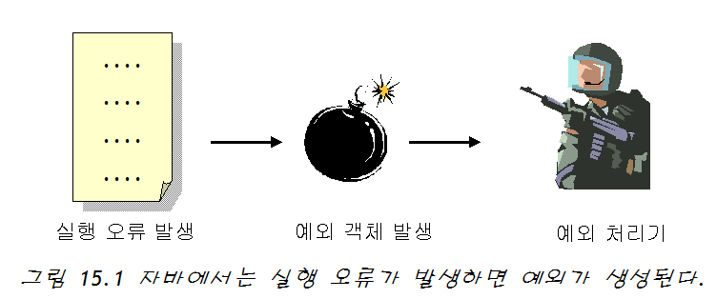
예외란?
예외(exception): 잘못된 코드, 부정확한 데이터, 예외적인 상황에 의하여 발생하는 오류
(예) 0으로 나누는 것과 같은 잘못된 연산이나 배열의 인덱스가 한계를 넘을 수도 있고, 디스크에서는 하드웨어 에러가 발생할 수 있다.

Slide 8
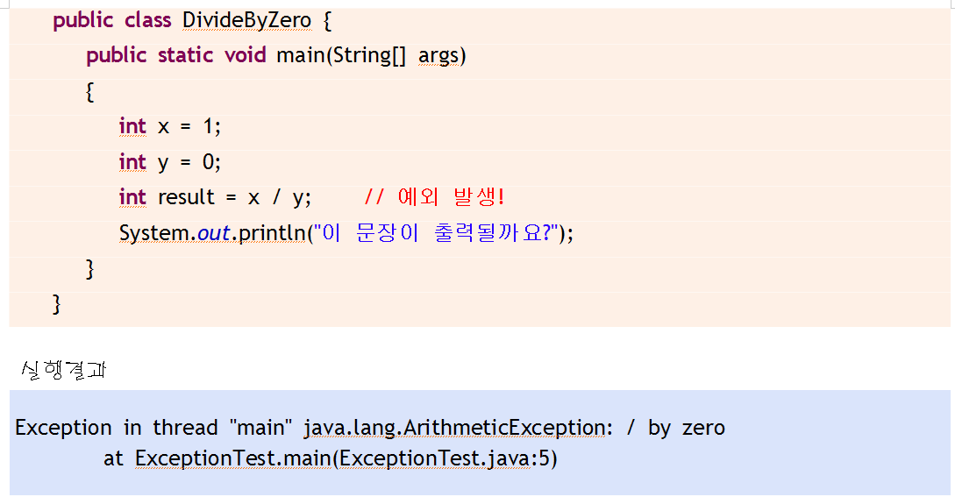
예외의 예
실행되지 않음!

Slide 9
중간 점검 문제
1. 예외는 어떤 경우에 발생하는가?
2. 예외를 처리하는 경우와 처리하는 않은 경우를 비교하여 보라. 장점은 무엇인가?.

Slide 10
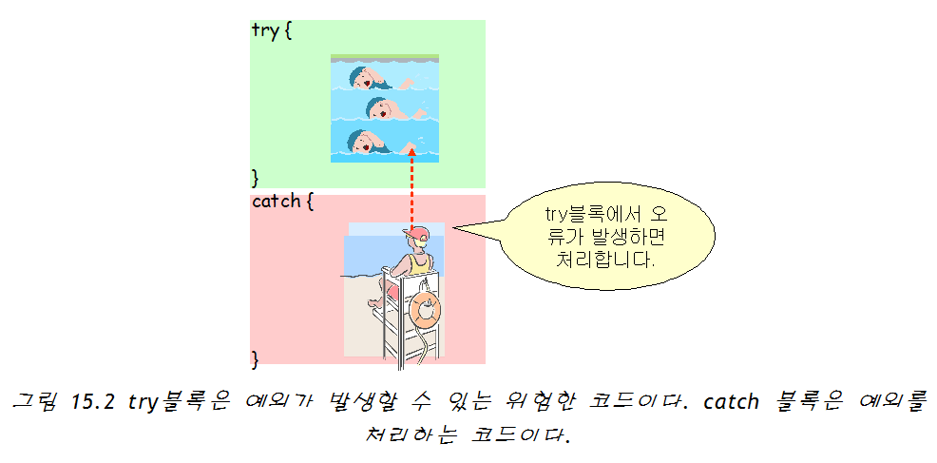
예외 처리기의 개요

Slide 11
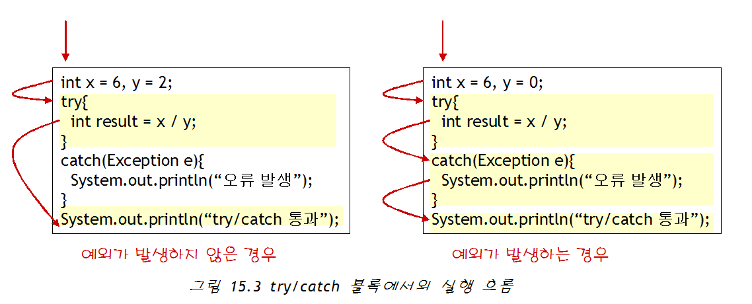
try/catch 블록에서의 실행 흐름

Slide 12
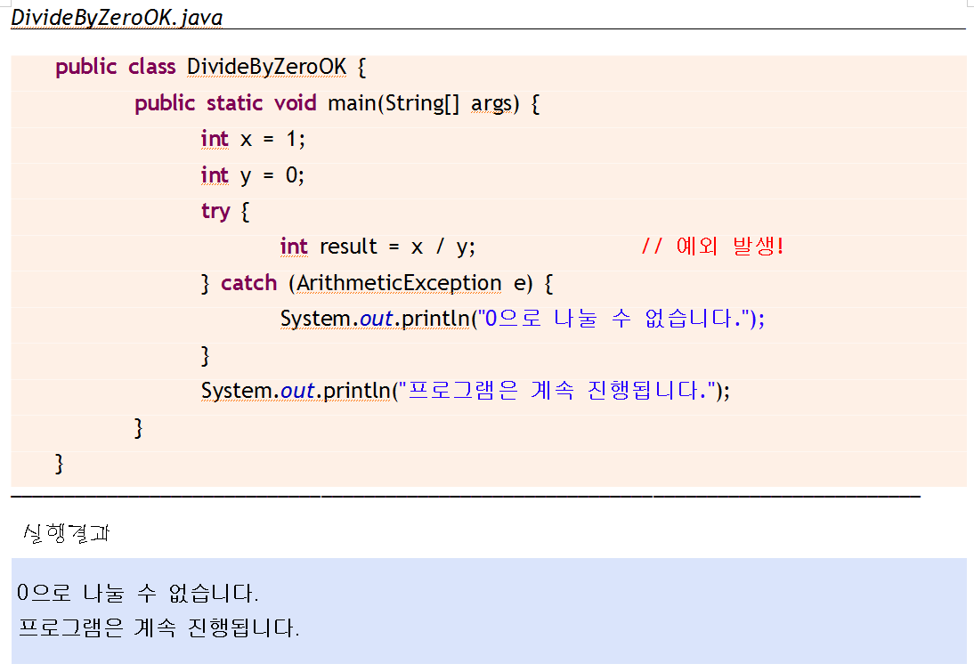
예제

Slide 13
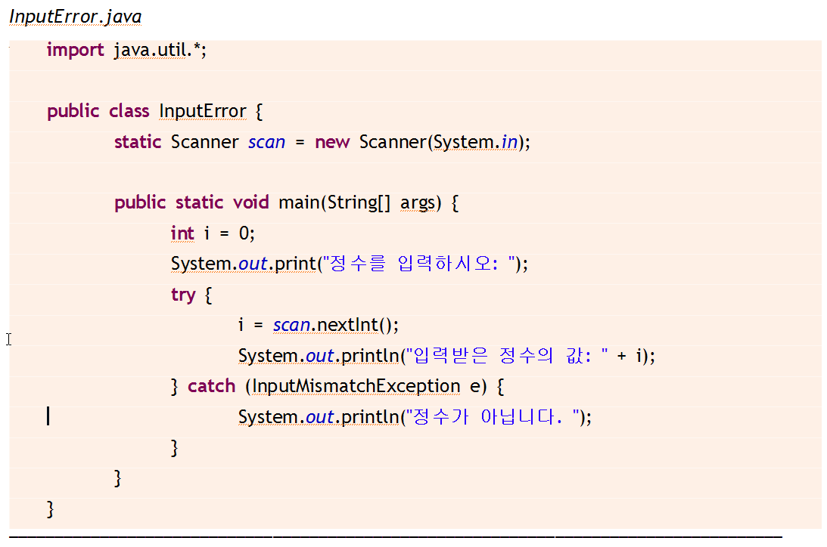
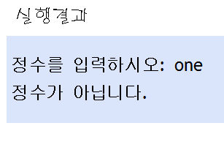
예제

Slide 14
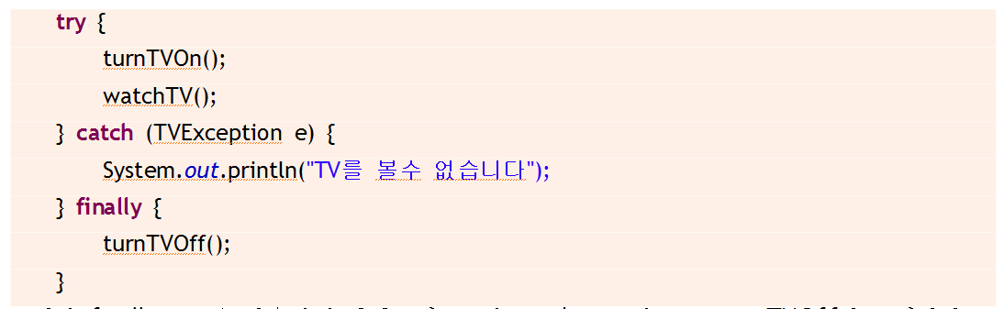
finally 블록
오류가 발생하였건 발생하지 않았건 항상 실행되어야 하는 코드는 finally 블록에 넣을 수 있다.

Slide 15
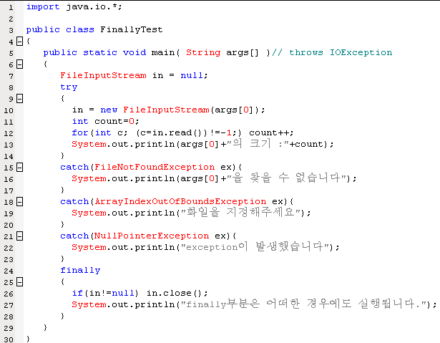
finally 블록

Slide 16
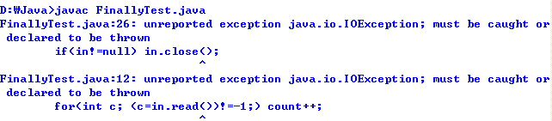
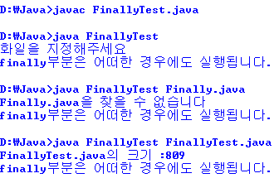
finally 블록
main함수에서 throws IOException이 없는 경우 → 컴파일 에러
실행 예

Slide 17
중간 점검 문제
1. 배열에서 인덱스가 범위를 벗어나도 예외가 발생된다. 크기가 10인 배열을 생성하고 11번째 원소에 0을 대입하여 보라. 이 예외를 처리하는 try-catch 블록을 만들어 보라.
2. 1번 문제에 배열 참조 변수에 null을 대입하여 배열을 삭제하는 문장을 finally 블록으로 만들어서 추가하여 보라.

Slide 18
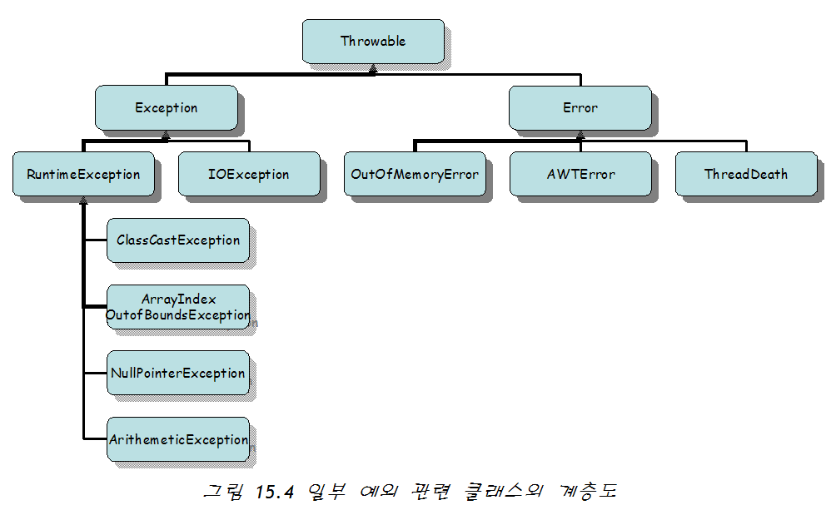
예외의 종류

Slide 19
Error와 Exception
Error
: 시스템에서 발생하는 심각한 에러이다.
예외
RunTimeException
Exception
IOException

Slide 20
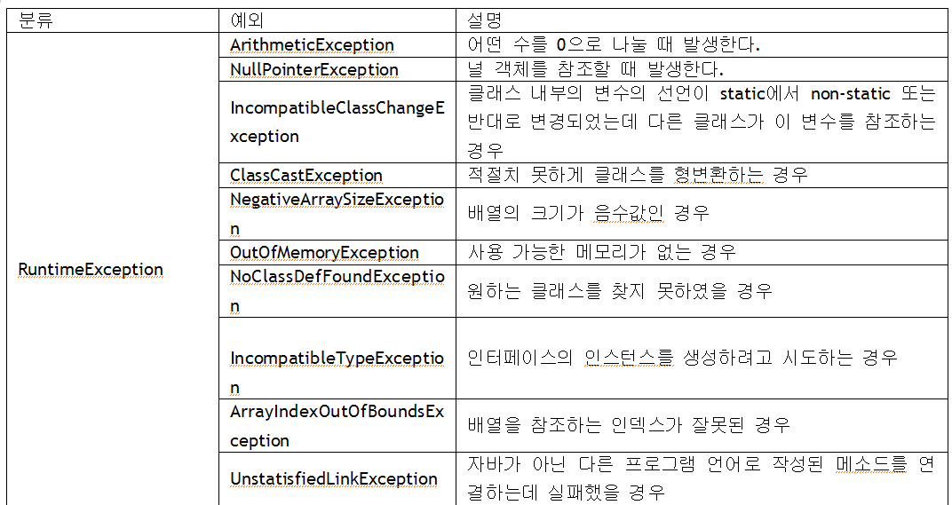
RunTimeException

Slide 21
IOException
입출력과 관련된 오류

Slide 22
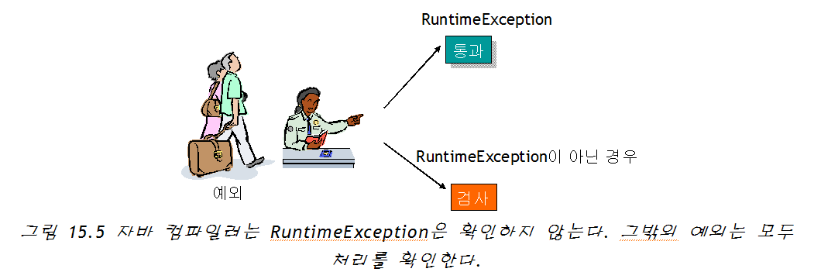
체크 예외와 비체크 예외

Slide 23
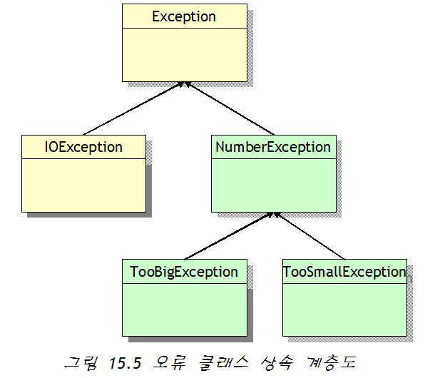
다형성과 예외
다음과 같은 예외 상속 계층도를 가정하자.

Slide 24
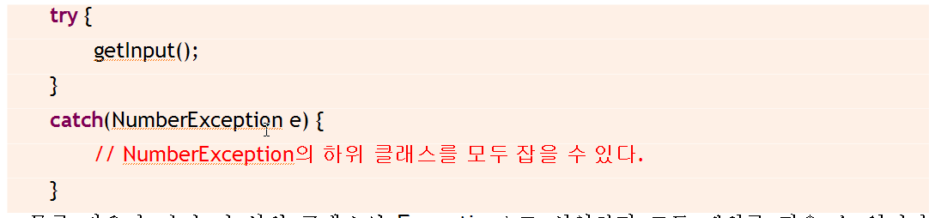
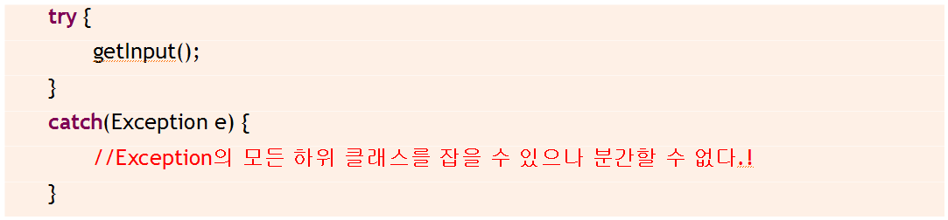
다형성과 예외

Slide 25
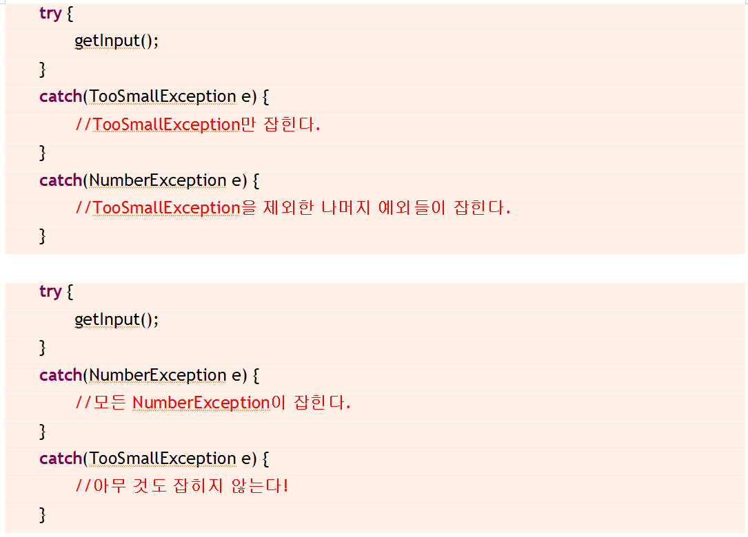
다형성과 예외

Slide 26
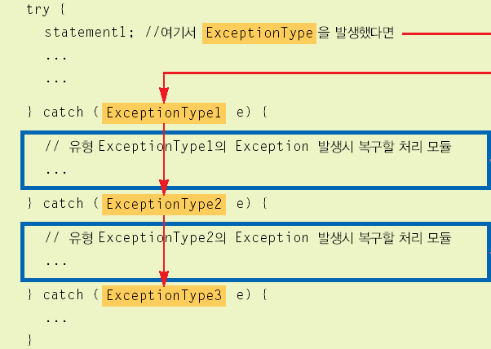
catch문의 처리 순서
여러 개의 catch 문
예외가 발생하면 여러 개의 catch문 중에서 위에서부터 조사하여 catch(ExceptionType) 문의 ExceptionType 인자 유형과 적합하며 먼저 만나는 하나의 catch 문만을 실행
따라서, 가장 하위 exception을
먼저 처리해주어야 됨.

Slide 27
중간 점검 문제
1. Error와 Exception은 어떻게 다른가?
2. 자바 코드에서 반드시 처리하여야 하는 예외는 어떤 것들인가? 어떤 클래스에서 상속되는가?
3. RuntimeException을 처리했는지를 왜 컴파일러에서는 검사하지 않는가?

Slide 28
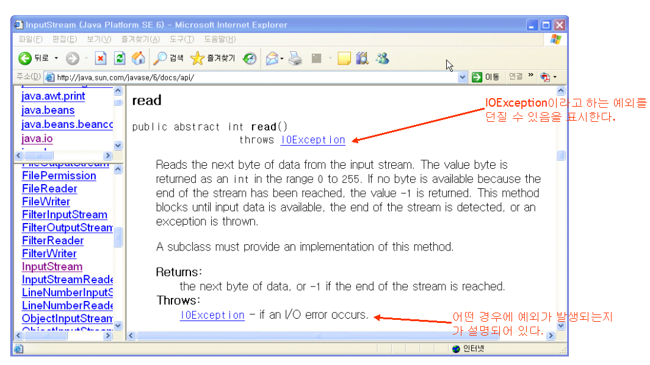
예외가 발생하는 메소드
예외를 발생하는 메소드
처리 방법
예외를 try/catch로 처리하는 방법
예외를 상위 메소드로 전달하는 방법

Slide 29
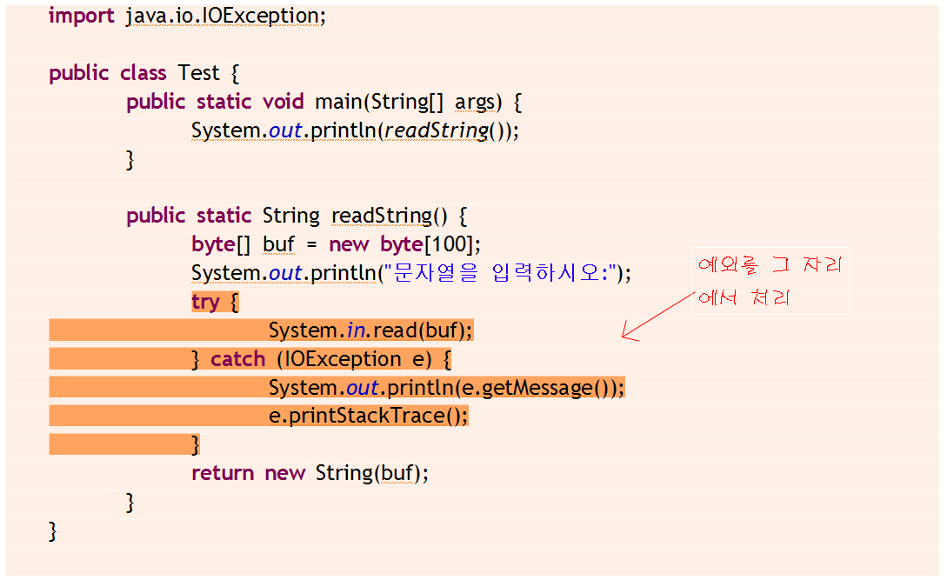
try/catch 블록 이용

Slide 30
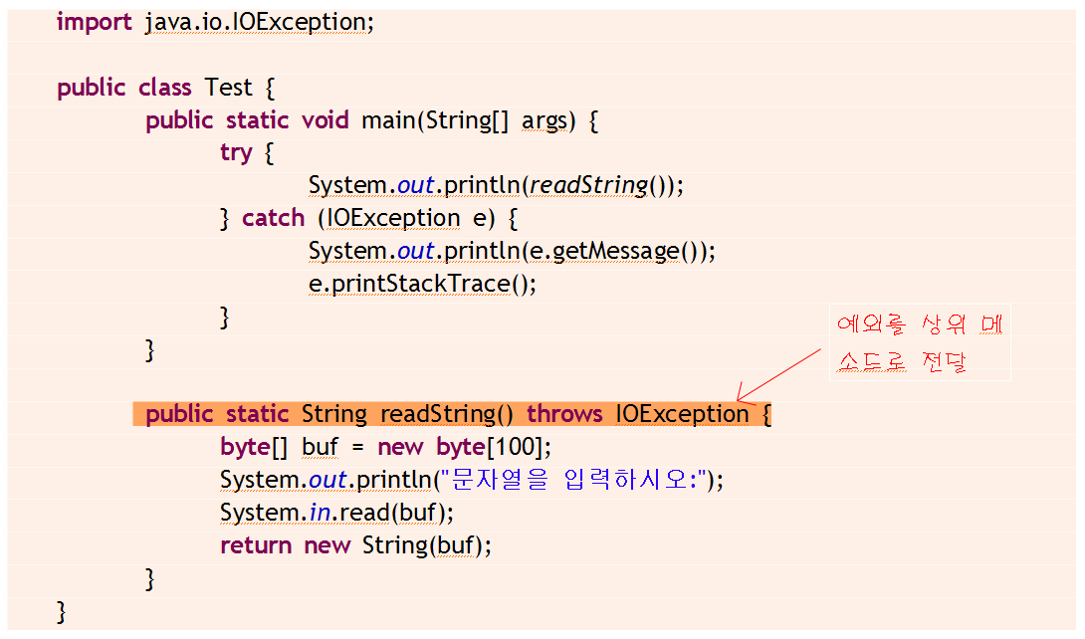
상위 메소드로 전달

Slide 31
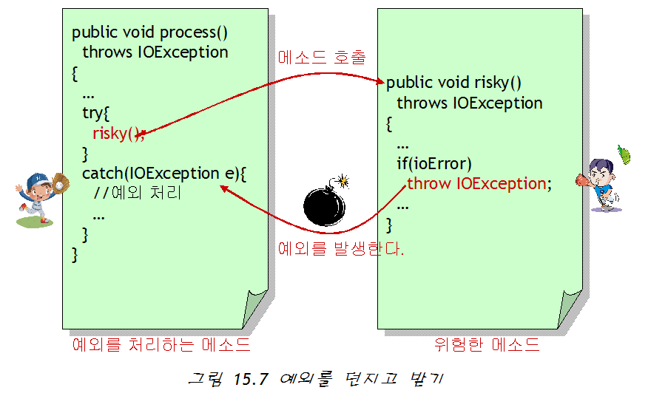
예외 생성하기
예외는 throw 문장을 이용하여 생성한다.

Slide 32
중간 점검 문제
1. 만약 호출한 메소드가 예외를 발생할 가능성이 있다면 어떻게 하여야 하는가?
2. 예외를 발생할 가능성이 있는 메소드는 어떻게 정의되는가?
3. throws가 의미하는 것은 무엇인가?

Slide 33
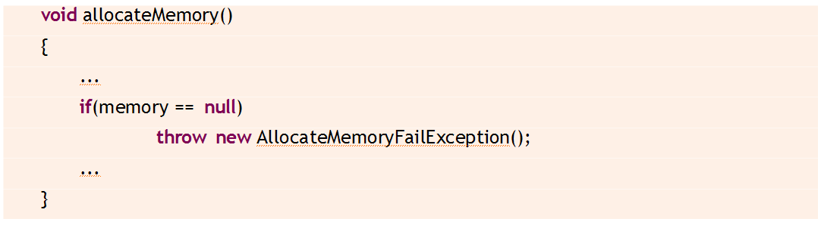
예외 생성의 예
예외 객체 생성

Slide 34
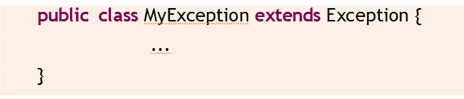
사용자 정의 예외
사용자 정의 예외: Exception 클래스의 서브 클래스를 생성시켜서 만든다.

Slide 35
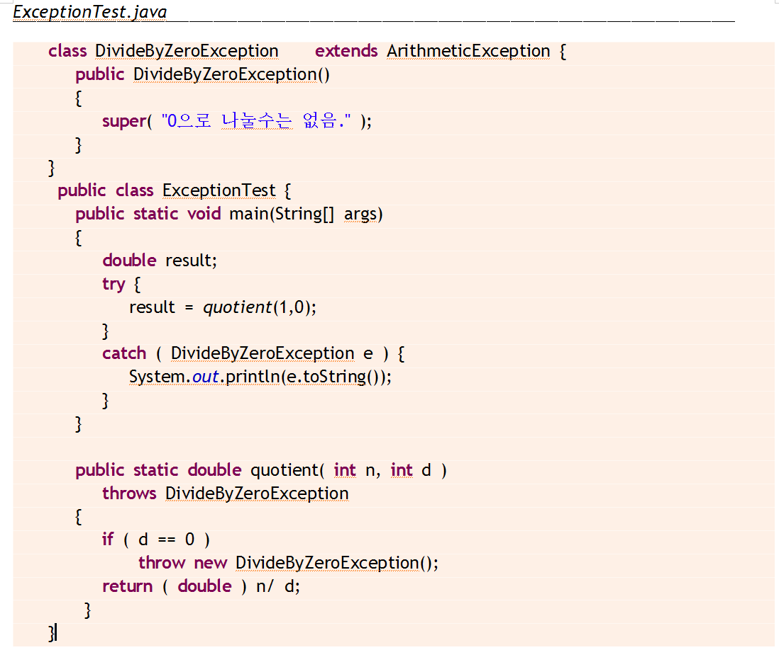
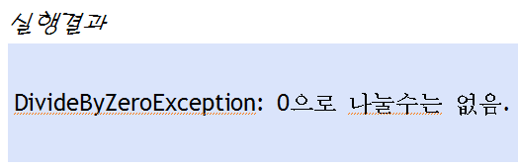
예제

Slide 36
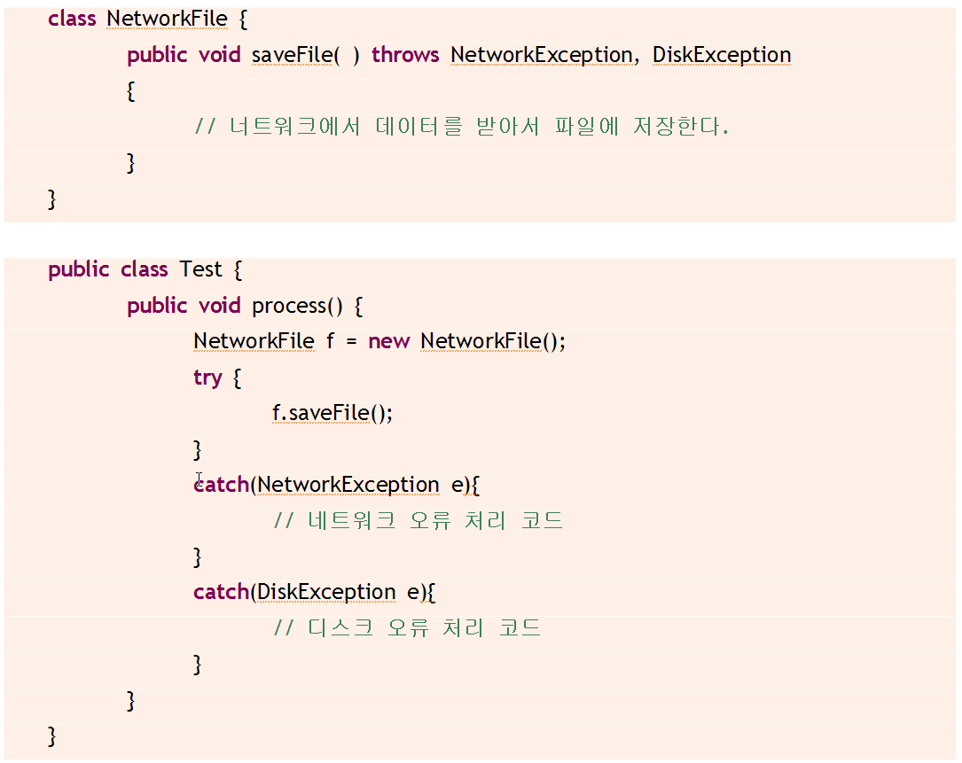
여러 개의 예외를 주고 받는 방법

Slide 37
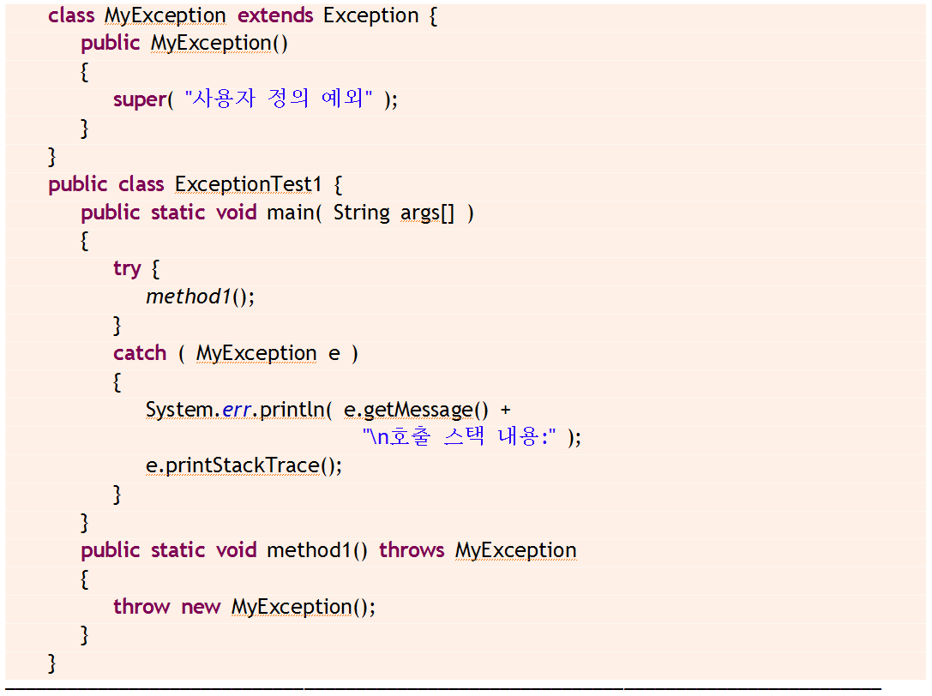
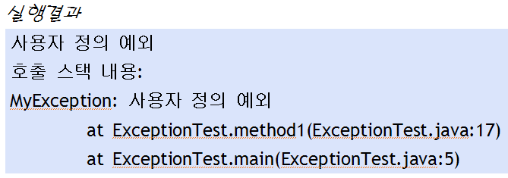
예제

Slide 38
중간 점검 문제
1. DiskFailureException을 정의하여 보라. 이 클래스는 매개 변수가 없는 생성자를 가져야 한다. 만약 예외가 매개 변수가 없는 생성자를 이용하여 발생되면 getMessage()는 “Disk Failure!"를 반환하여야 한다.
2. 사용자로부터 성적을 입력받아서 평균을 계산하는 프로그램을 작성하여 보자. 만약 사용자가 음수를 입력하면 NegativeNumberException을 발생한다. 이 예외를 catch 블록으로 잡아서 처리하는 코드도 추가하라.

Slide 39
Q & A

